Slide 1
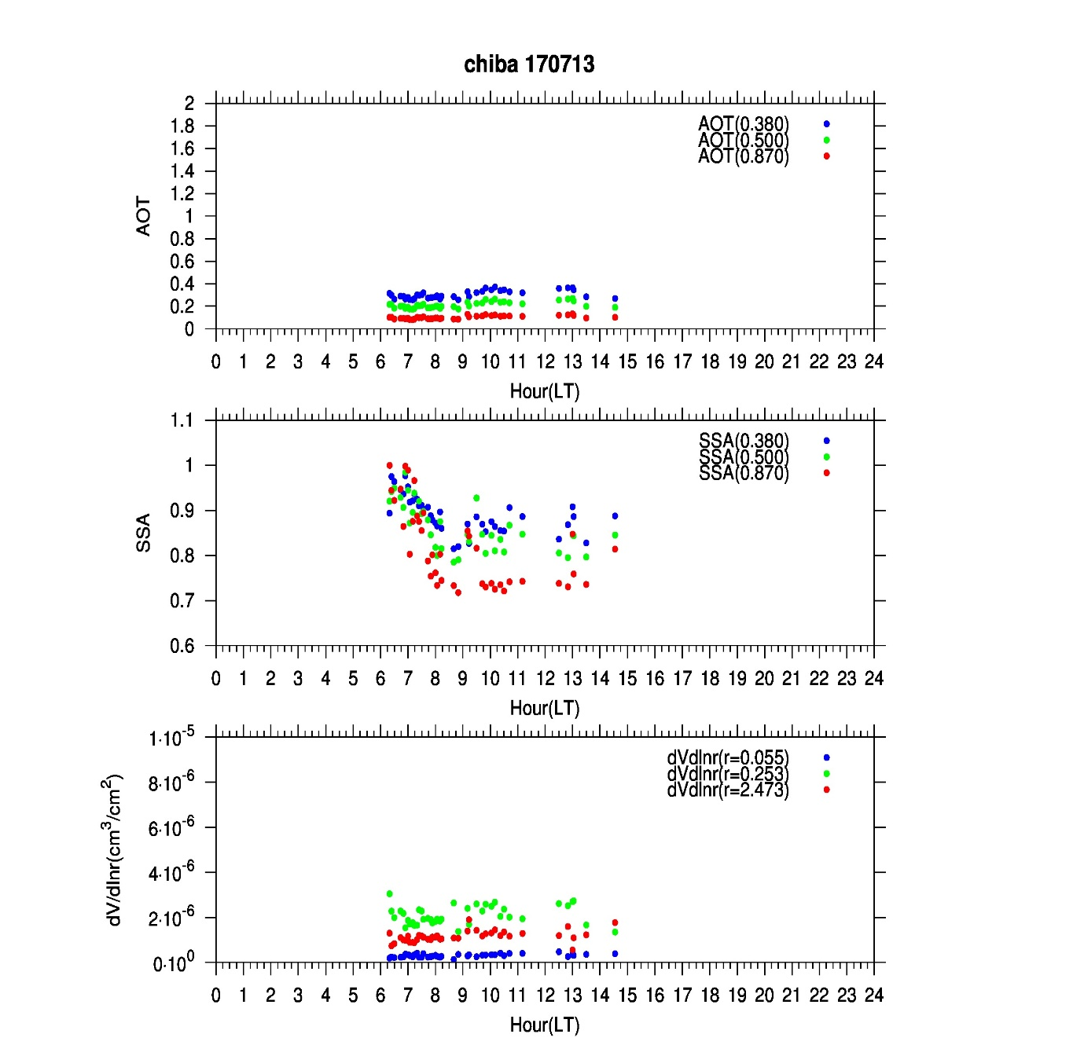
7/13の日射とエアロゾルのデータ

Slide 2
7/13日のデータ
POM02から
AOTはどの波長でもだいたい横ばいである。波長が短いほど値は大きい。
SSAは午前６時半から７時あたりまでは全体的に高い。
粒子の直径もだいたい横ばいである。
cmp21から
全天日射量の大きなブレがみられる時間帯（９時半、１３時～ １７時）は太陽に雲がかかっていた。（雲カメラより）

Slide 3
２０１７年１/1からのAOT（０．５００）の推移

Slide 4
２０１７年のCloud Flagの値が０の日のAOT（０．５００）推移

Slide 5
上の二枚のスライドの違い
雲の影響が少ない二枚目のスライドでは、AOT（０．５００）が０．５～１．５の外れ値が大きく減少した。雲による反射をエアロソルと勘違いしたデータを除いた結果だと考えられる。

